Slide 1
Ranking de Membro de Compensação: Bovespa, BTB e BM&F
Manual de Utilização do dashboard

Slide 2
Descrição e painéis disponíveis

Slide 3
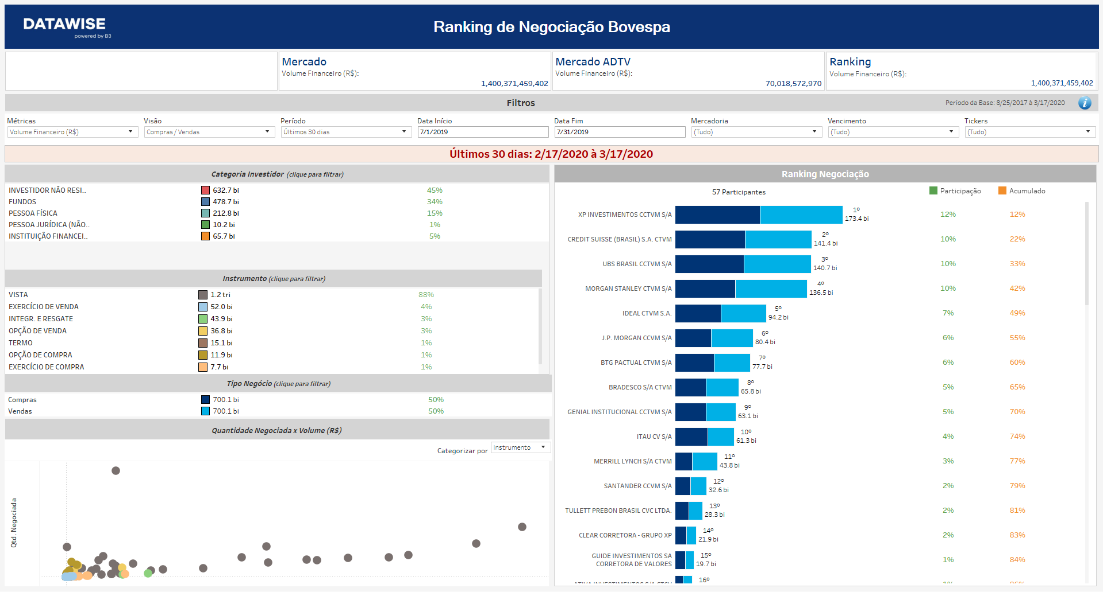
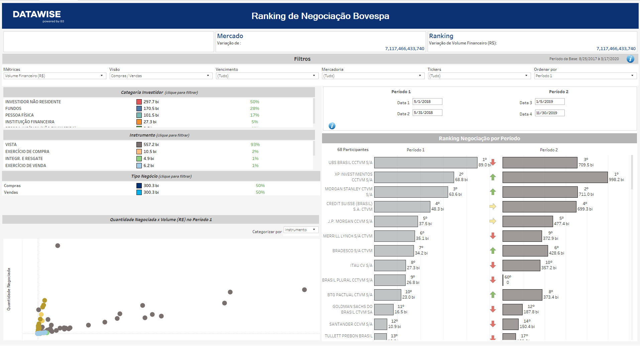
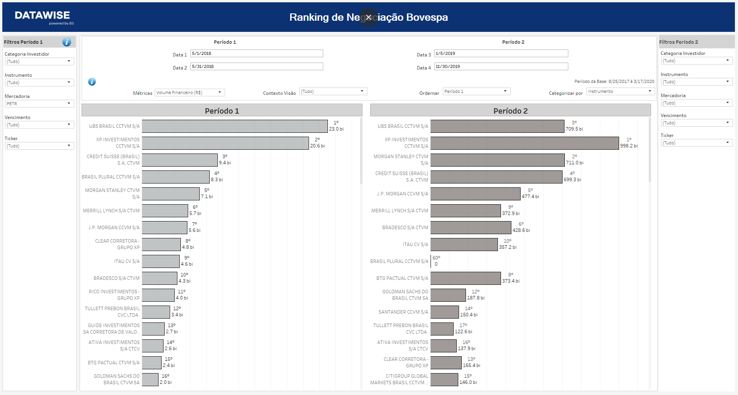
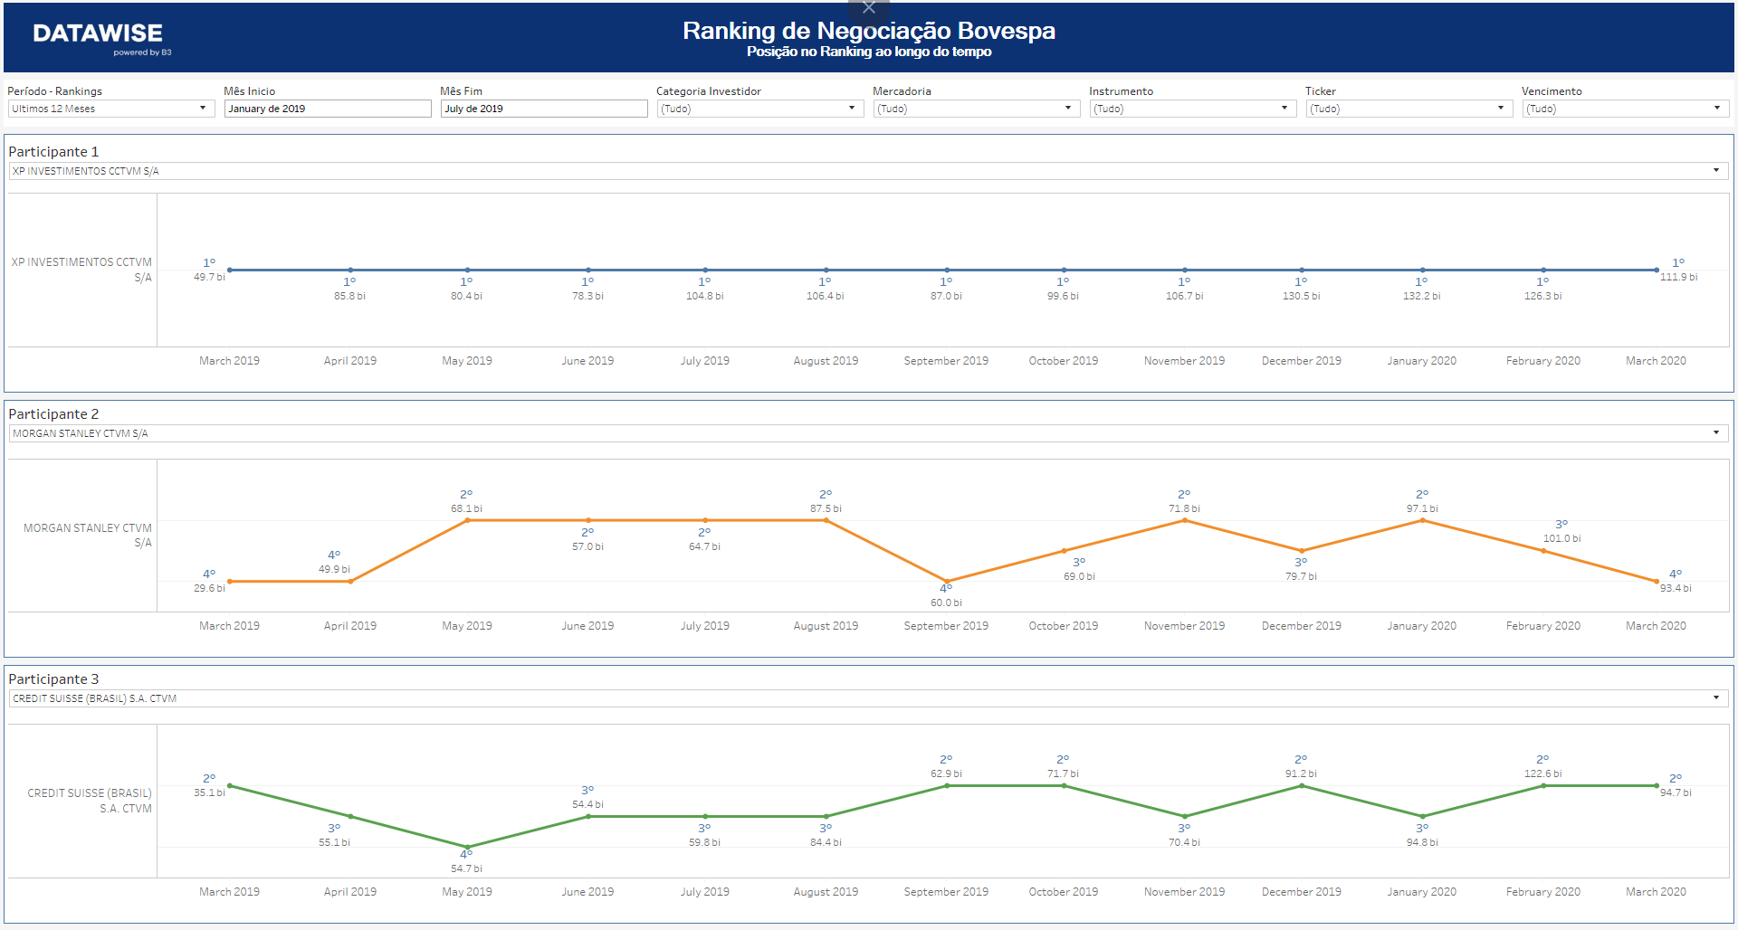
Descrição do dashboard
O Ranking de Membro de Compensação mostra os membros de compensação da B3* com todo o volume financeiro alocado e o volume compensado, com saldo disponível, para os mercados de Bovespa, BM&F e BTB.
O dashboard está dividido em 4 painéis, dois de alocação e dois de compensação, que permitem acompanhar o % do volume cada um dos membros de compensação e a sua evolução entre um período e outro. A informação pode ser filtrada por mercadoria, instrumento, tickers.
O dash permite que o usuário, caso seja um participante, possa a evolução da sua participação nas negociações da Bolsa, sendo possível analisar quais são as casas mais relevantes por mercadoria, instrumento e mercado.
1- Consolidado
2- Comparativo
3 – Comparativo Filtro Indep
4- Série Temporal Ranking
*O membro de compensação compreende as instituições responsáveis como contraparte, perante seus clientes e a Câmara, pela liquidação e pela prestação de garantias referentes às operações próprias e/ou de seus clientes.

Slide 4
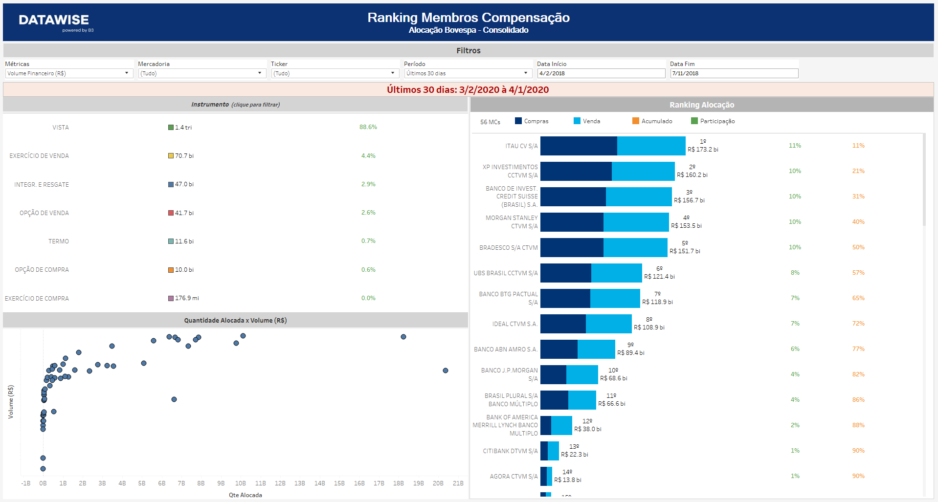

Slide 5
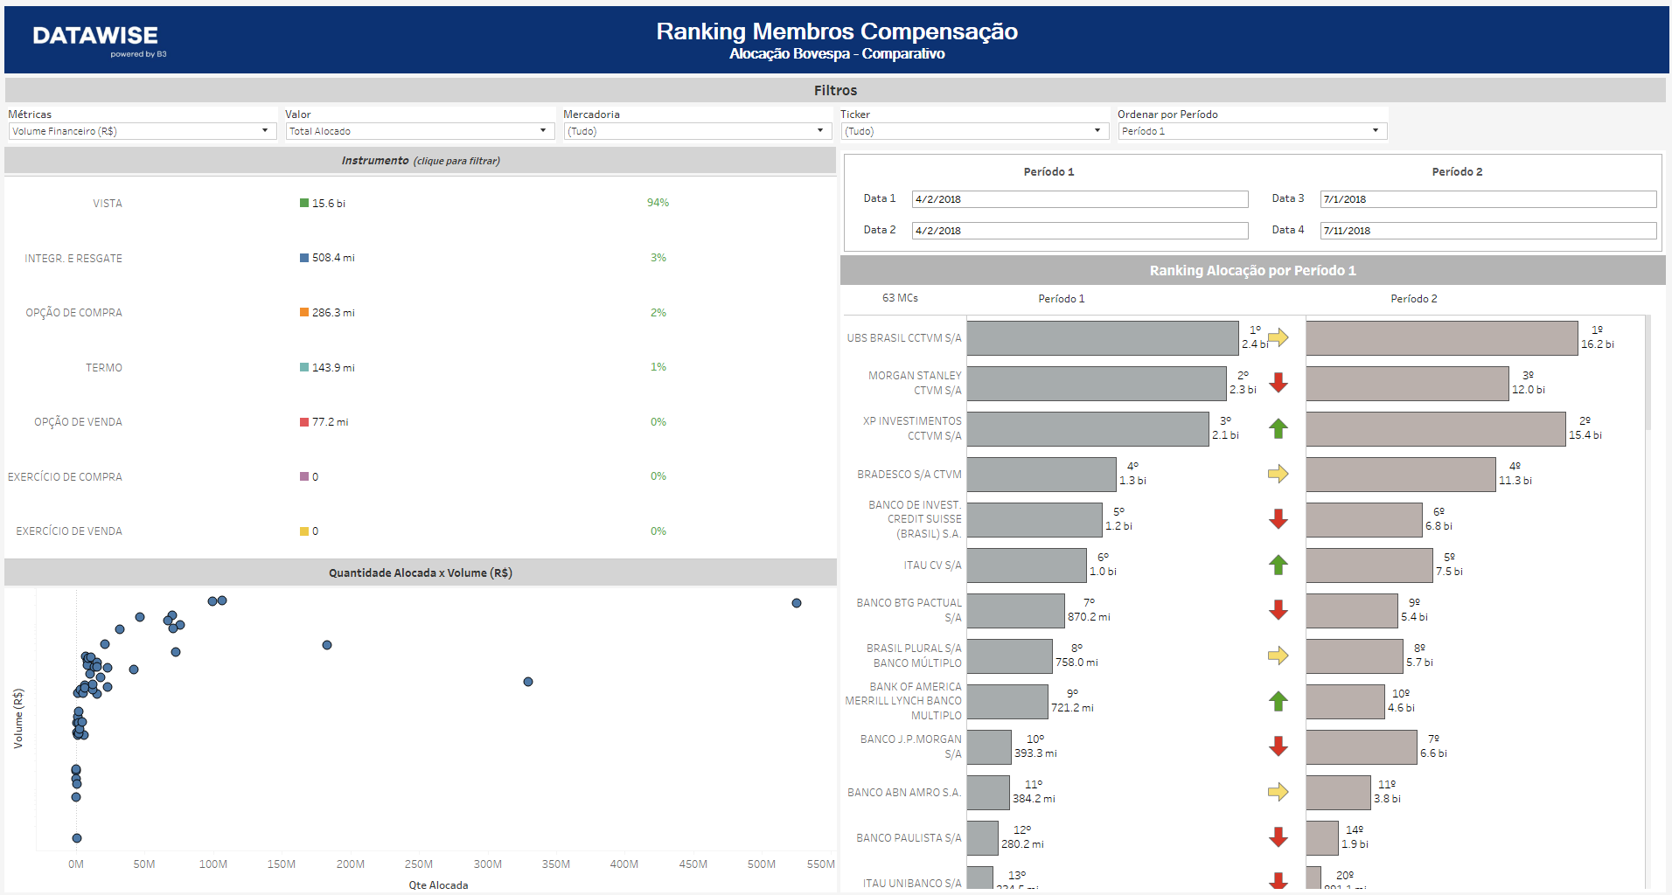

Slide 6
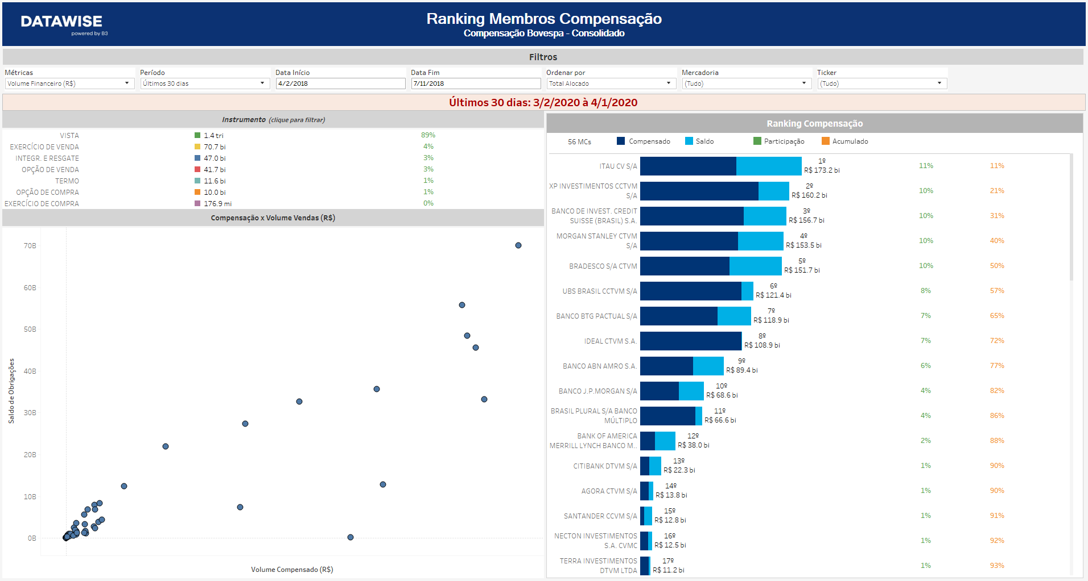

Slide 7
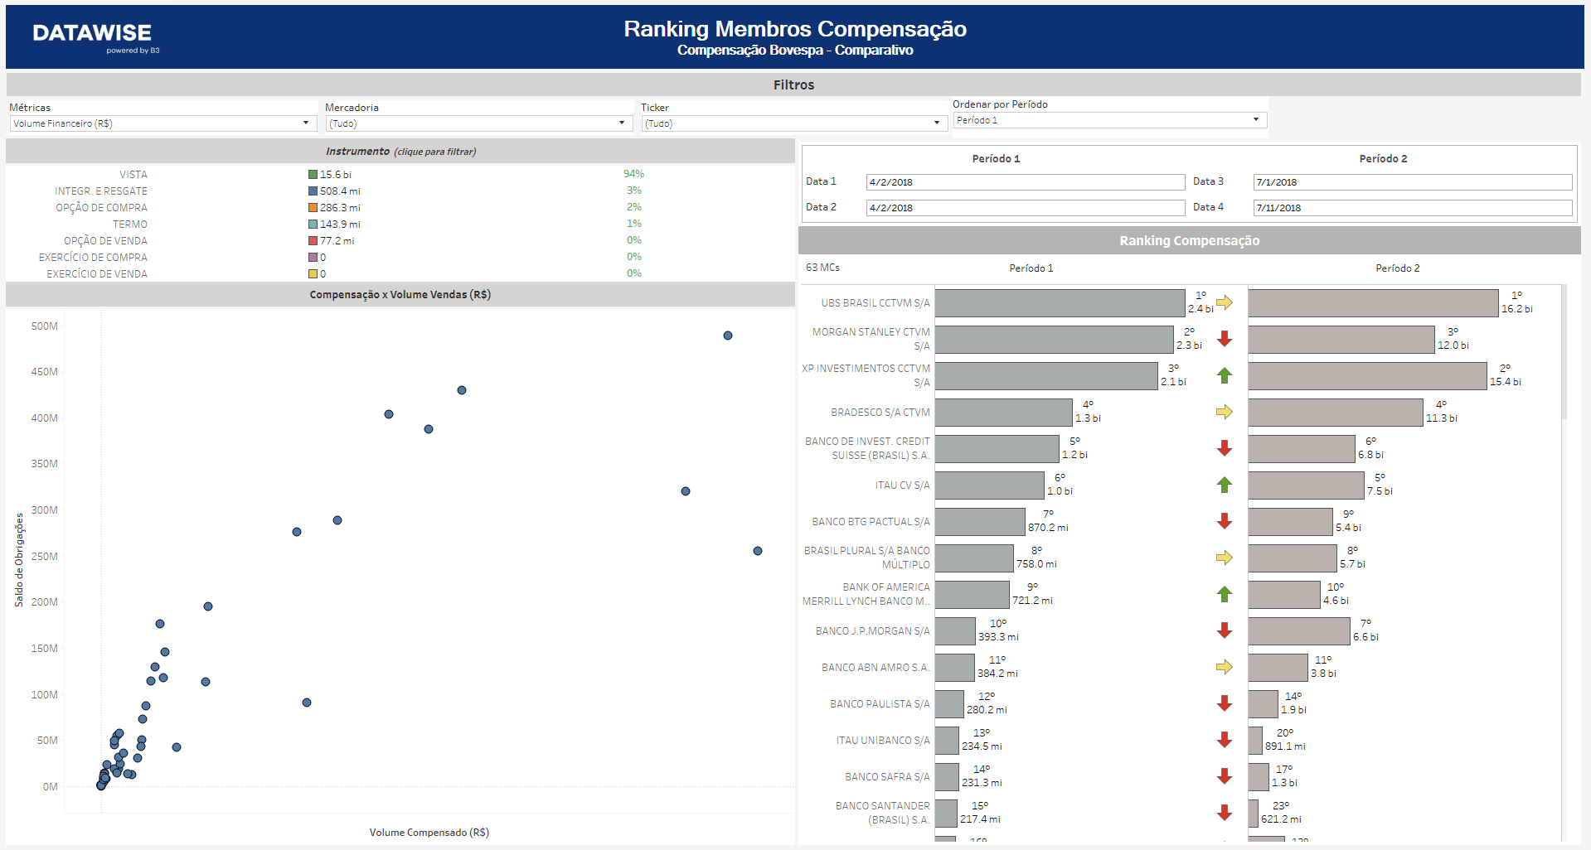

Slide 8
Filtros

Slide 9
Filtros disponíveis nos painéis.
Visão –Compras/Vendas e Total Alocado: divide o volume financeiro e quantidade de ações negociadas entre compras, vendas ou montante total alocado. Tipo de Negociação: avalia o volume que teve repasse ou não.
Métricas – Volume Financeiro e Quantidade de ações são as métricas disponíveis para visualização no Dash.
Para BM&F – utilize quantidade de contratos para uma análise mais assertiva.
Período – Base completa: disponível de 25/08/2017 a 24/03/2020. A última data estará entre D-2 e D-3.
Seleção de datas: permite escolher data início e data fim; Últimos 30 dias: pega os últimos 30 dias corridos.
Data Início e Data Fim – Ao escolher a opção de Seleção de Datas no período, é possível escolher a data início e data fim de análise.
Mercadoria – Permite que o usuário escolha uma mercadoria especifica. Normalmente a mercadoria são as 4 primeiras letras que compõe o instrumento, incluindo ações à vista, opções e termos.
Vencimento – Valido para opções de compra e venda e seus respectivos exercícios, permite escolher datas com vencimentos específicos. Ao escolher 9999-12-31 (default), são excluídas esses instrumentos da análise.
Ticker – permite escolher o ticker da ação que será analisada. Estarão disponíveis todos os ativos negociados na data de análise. Só pode ser escolhido um por vez ou visualizar todo o mercado (ao retirar o filtro).
Ordenar por – Total Alocado: volume total alocado em cada MC, dividido entre compensado e saldo; Volume compensado: rank do valor compensando entre os MC; Saldo de Obrigações: rank do valor de saldo entre MC.

Slide 10
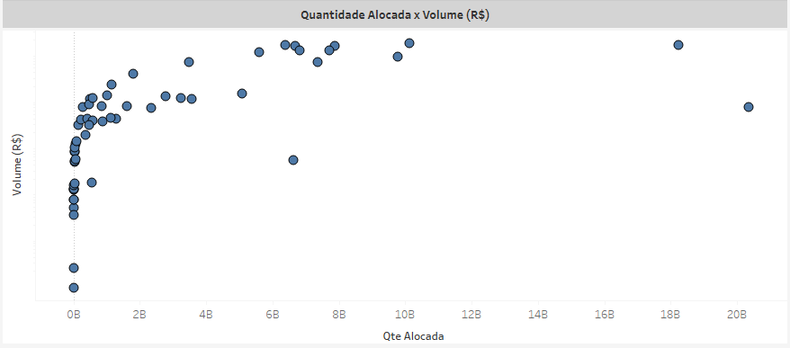
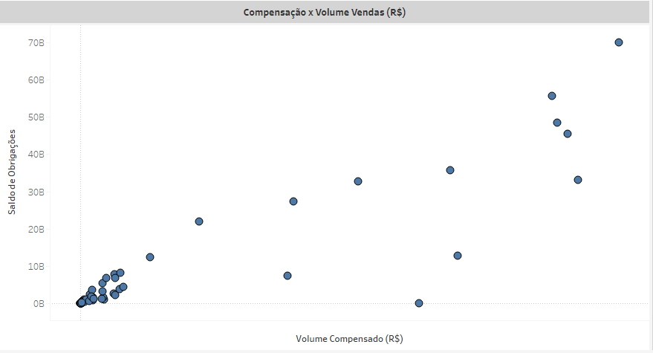
Filtros disponíveis nos painéis.
Instrumento – os diferentes tipos de instrumentos estão disponíveis para filtro e também podem acabar sendo excluídos caso um filtro anterior tenha sido selecionado (ex: ao selecionar o ticker PETR4, só aparecerá Instrumento à Vista). Caso seja escolhido um filtro de instrumento antes dos demais, mercadorias e tickers serão filtrados da mesma forma que o exemplo anterior. Assim como o filtro de Categoria Investidor, ao clicar e manter pressionado a tecla Ctrl, é possível selecionar mais de um instrumento ao mesmo tempo.
Quantidade Alocada x Volume / Compensação x Volume Vendas – cada ponto no gráfico é um participante, permitindo que o usuário possa filtrar um grupo, cluster ou um único player, analisando como é feita a compensação e alocação do mesmo.

Slide 11
Adicionais

Slide 12
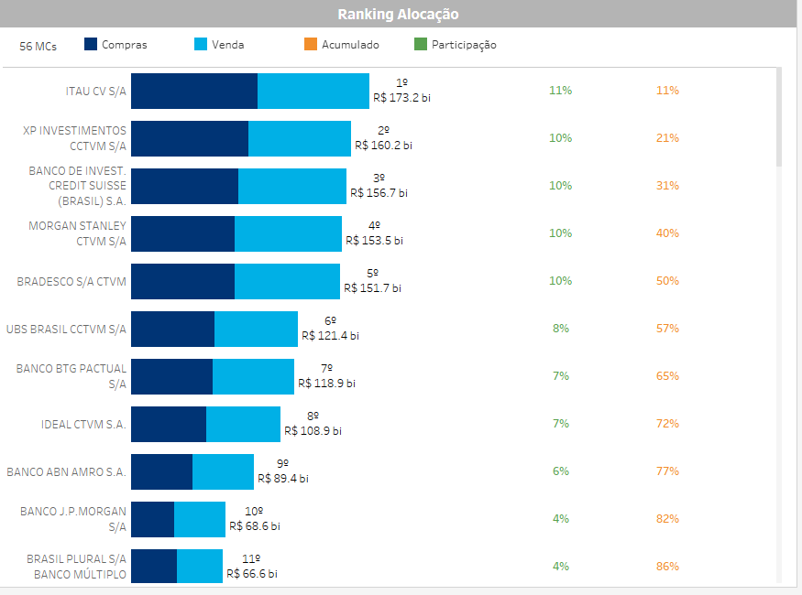
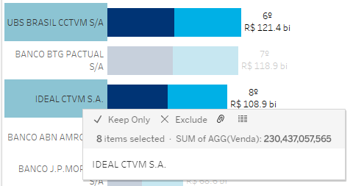
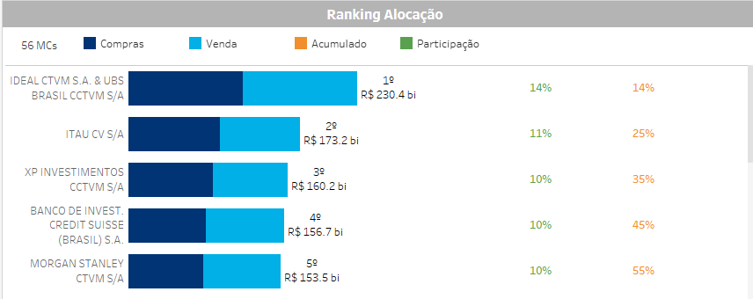
Agrupamentos
Agrupamentos – na listas existentes do dashboard de alocação e compensação, onde estão listados os participantes, é possível agrupar as instituições (i.e: UBS e Ideal). Para realizar o agrupamento, para clicar e selecionar as casas que deseja, mantendo Ctrl pressionado o tempo todo. Ao finalizar a escolha, aproximar o mouse, que exibirá um menu com diferentes opções: Keep Only, Exclude e um símbolo que parece um clips (Group Member). Ao clicar em Group Member, o novo agrupamento aparece no ranking com o nome de todas as casas que o compõe. Os valores continuam sendo influenciados pelos filtros selecionados.

Slide 13
Obrigada, Qualquer dúvida, não hesite em nos contatar.
produtodedados@b3.com.br
INFORMAÇÃO PÚBLICA
13

